Slide 1
Geri Yayılım ve PyTorch'a Giriş
Yapay Zekâ Temelleri — Hafta 10
Zincir kuralı • hesap grafı • geri yayılım (elle) • SGD / Adam • tensör • autograd • eğitim döngüsü

Slide 2
Bugünün planı
Geçen hafta ağ ileri doğru hesapladı; bu hafta öğrenecek. Geri yayılım = zincir kuralının düzenli uygulanması. PyTorch bunu otomatik yapar; ama bir kez elle görmeden 'kara kutu' kalır.
Saat 1 — Zincir kuralı, hesap grafı; tek nöron ve 2-2-1 ağda gradyan elle; güncelleme
Saat 2 — η, batch, epoch; SGD/momentum/Adam; PyTorch: tensör, autograd, nn.Module, optimizer, döngü
Saat 3 — Uygulama: NumPy geri yayılım ↔ autograd doğrulaması; PyTorch ile yük tahmini
Yapay Zekâ Temelleri — Hafta 10
2

Slide 3
Kazanımlar
Zincir kuralını hesap grafında uygulamak
Tek nöron ve 2 katmanlı ağ gradyanlarını elle türetmek
δ'nın geriye taşınması: üç formül
η, batch, epoch; SGD vs Adam
PyTorch eğitim döngüsünü yazmak
NumPy gradyanını autograd ile doğrulamak; kaybolan gradyanı ölçmek
Yapay Zekâ Temelleri — Hafta 10
3

Slide 4
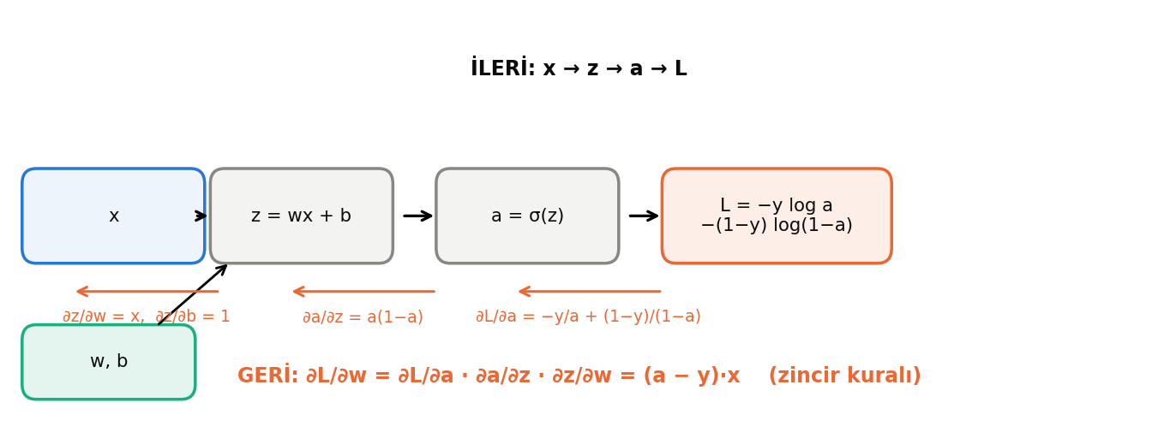
Zincir kuralı ve hesap grafı
Ağ = basit işlemlerin (çarp, topla, aktive et) uzun zinciri. Her işlemin türevi basit; zincir kuralı çarparak birleştirir. Geri yayılım (Rumelhart, Hinton, Williams 1986) bu çarpımın düzenli hâlidir.
L = f(g(w)) → dL/dw = f'(g(w))·g'(w). İleri: değerleri sakla. Geri: yerel türev × yukarıdan gelen gradyan
Yapay Zekâ Temelleri — Hafta 10
4

Slide 5
Örnek 10.1 — Tek nöronun gradyanı (elle)
a = σ(wx + b), L = log-loss. x = 2, w = 0.5, b = −0.5, y = 1; η = 0.1
İleri: z = 0.5; a = σ(0.5) = 0.622; L = −log 0.622 = 0.474
∂L/∂a = −1/a = −1.607; ∂a/∂z = a(1−a) = 0.235; ∂L/∂z = −0.378 = (a − y) ✓
∂L/∂w = (a−y)·x = −0.756; ∂L/∂b = (a−y) = −0.378
Güncelle: w = 0.576, b = −0.462 → yeni a = 0.666, L = 0.406 < 0.474 ✓
sigmoid + log-loss → ∂L/∂z = a − y her zaman (bu yüzden bu çift)
Yapay Zekâ Temelleri — Hafta 10
5

Slide 6
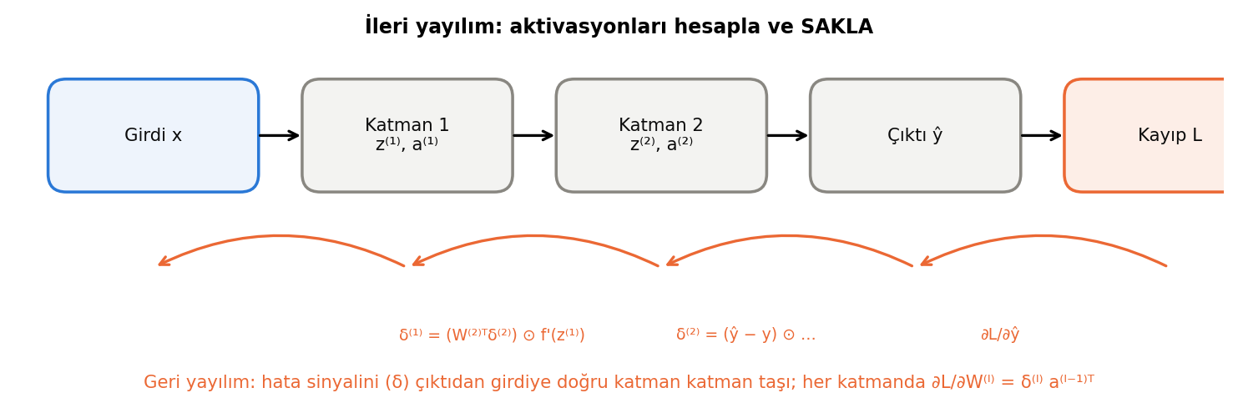
Çok katmanda: üç formül
Hata sinyali: δ⁽ˡ⁾ = ∂L/∂z⁽ˡ⁾
Çıktı: δ⁽ᴸ⁾ = ŷ − y (sigmoid+log-loss veya softmax+CE)
Geriye taşı: δ⁽ˡ⁾ = (W⁽ˡ⁺¹⁾ᵀ δ⁽ˡ⁺¹⁾) ⊙ f'(z⁽ˡ⁾)
Parametre gradyanları: ∂L/∂W⁽ˡ⁾ = δ⁽ˡ⁾ a⁽ˡ⁻¹⁾ᵀ, ∂L/∂b⁽ˡ⁾ = δ⁽ˡ⁾
ReLU: f' ∈ {0,1} → kapalı nöron sinyali geçirmez
Sigmoid: f' ≤ 0.25 → her katmanda ≥ 4 kat küçülür = kaybolan gradyan
Şekil 10.2
Yapay Zekâ Temelleri — Hafta 10
6

Slide 7
Örnek 10.2 — 2-2-1 ağda geri yayılım (elle)
x = (1, 2); W⁽¹⁾ = [[0.5,−1],[1,0.5]], b⁽¹⁾ = (0,−1), ReLU; W⁽²⁾ = (1,−1), b⁽²⁾ = 0, sigmoid; y = 0
İleri: z⁽¹⁾ = [−1.5, 1.0] → a⁽¹⁾ = [0, 1.0]; z⁽²⁾ = −1 → ŷ = 0.269; L = −log(0.731) = 0.313
δ⁽²⁾ = ŷ − y = 0.269; ∂L/∂W⁽²⁾ = 0.269·[0, 1] = [0, 0.269]; ∂L/∂b⁽²⁾ = 0.269
W⁽²⁾ᵀδ⁽²⁾ = [0.269, −0.269]; f'(z⁽¹⁾) = [0, 1] → δ⁽¹⁾ = [0, −0.269]
∂L/∂W⁽¹⁾ = δ⁽¹⁾xᵀ = [[0, 0], [−0.269, −0.538]]; ∂L/∂b⁽¹⁾ = [0, −0.269]
1. gizli nöron kapalı → ağırlıkları güncellenmez (ölü nöron). Defterde NumPy + autograd doğrulaması
Yapay Zekâ Temelleri — Hafta 10
7

Slide 8
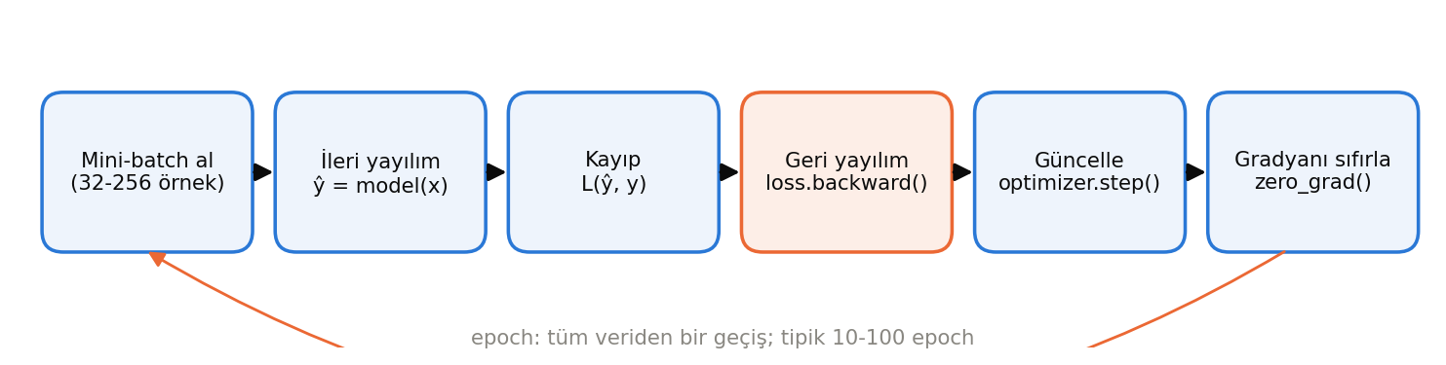
Eğitim döngüsü
Tüm veriyle adım: pahalı. Tek örnekle: gürültülü. Mini-batch: ucuz + gürültü yerel minimumdan kaçmaya yardım eder. Her epoch'ta karıştır.
Mini-batch (32-256) → ileri → kayıp → backward → step → zero_grad; epoch = tüm veriden bir geçiş
Yapay Zekâ Temelleri — Hafta 10
8

Slide 9
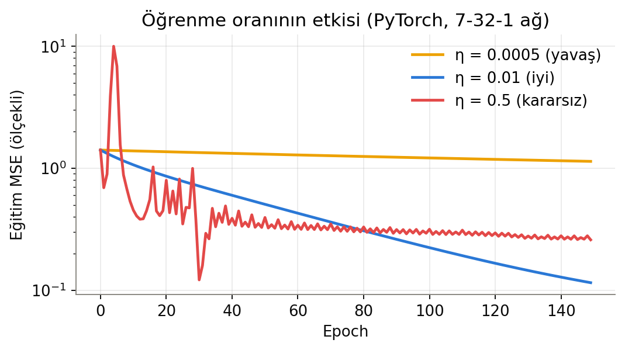
Öğrenme oranı
η en kritik hiperparametre. Kayıp NaN olduysa η çok büyüktür. Kayıp epoch'lar boyunca düz gidiyorsa η çok küçük ya da gradyan kaybolmuş olabilir.
Küçük: yavaş; iyi: hızlı iniş; büyük: kararsız/ıraksar. 10⁻³ ile başla, zamanla azalt
Yapay Zekâ Temelleri — Hafta 10
9

Slide 10
Eğitim hiperparametreleri
Kavram | Tanım | Tipik | Etkisi
η | Adım büyüklüğü | 10⁻⁴–10⁻² | En kritik
Batch | Adımdaki örnek | 32–256 | Küçük: gürültülü/düzenlileştirici; büyük: hızlı
Epoch | Tüm veriden geçiş | 10–100 | Fazla → aşırı öğrenme → erken durdur
SGD+momentum | Önceki yönü hatırla | 0.9 | Zikzak ↓
Adam | Parametre başına uyarlanır η | lr 1e-3 | Varsayılan seçim
Başlangıç | He/Xavier ölçekli rastgele | √(2/n_in) | Patlama/sönme önler
Yapay Zekâ Temelleri — Hafta 10
10

Slide 11
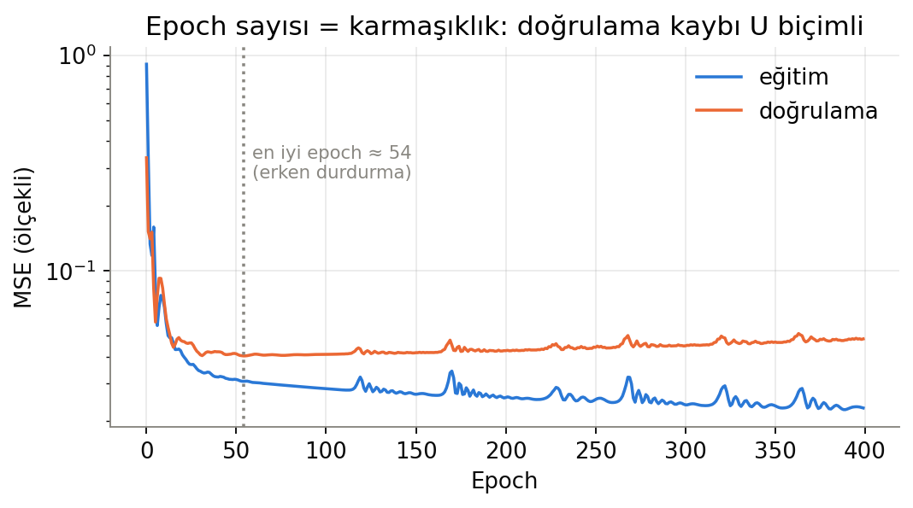
Epoch sayısı bir karmaşıklık eksenidir
4. haftanın öğrenme eğrisi, epoch ekseninde: eğitim kaybı hep düşer, doğrulama kaybı dipten sonra yükselir.
Doğrulama kaybı U biçimli → en iyi epoch'ta dur (erken durdurma, 11. hafta)
Yapay Zekâ Temelleri — Hafta 10
11

Slide 12
Örnek 10.3 — Adım sayısı
57 600 örnek, batch 64, 30 epoch; adım 5 ms
Adım/epoch = 57 600/64 = 900 → toplam 27 000 adım → 135 s
Batch 256: 225 adım/epoch → 6 750 adım; adım ~8 ms (GPU paralel) → 54 s
Büyük batch hızlı ama daha az adım → daha çok epoch ya da büyük η gerekebilir
Küçük batch'in gürültüsü bir tür düzenlileştirme
Yapay Zekâ Temelleri — Hafta 10
12

Slide 13
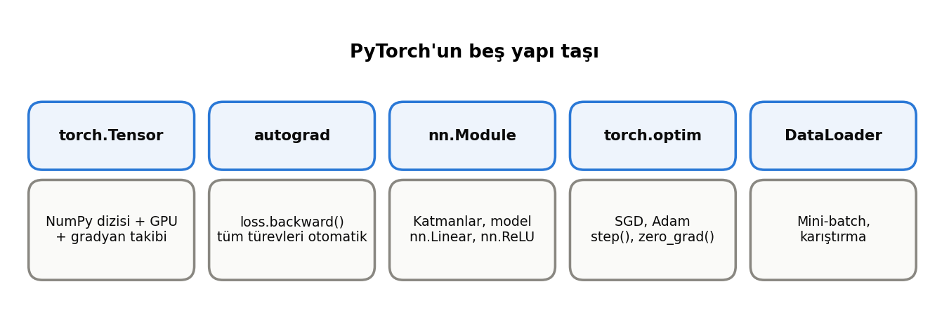
PyTorch'un beş yapı taşı
Elle yazmak öğretici, pratik değil. Altı satırlık döngüyü bir kez yazan her derin modeli yazar; 11-13. haftada yalnızca model tanımı değişir.
Tensor (GPU + gradyan) • autograd (backward) • nn.Module (katmanlar) • optim (SGD/Adam) • DataLoader (batch)
Yapay Zekâ Temelleri — Hafta 10
13

Slide 14
Autograd: Örnek 10.1'i PyTorch'a yaptır
import torch
w = torch.tensor(0.5, requires_grad=True); b = torch.tensor(-0.5, requires_grad=True)
x = torch.tensor(2.0); y = torch.tensor(1.0)
a = torch.sigmoid(w*x + b)
L = -(y*torch.log(a) + (1-y)*torch.log(1-a))
L.backward() # zincir kuralı otomatik
print(w.grad, b.grad) # -0.7560, -0.3780 -> elle bulduğumuzla aynı
requires_grad: bu tensörü izle
İleri işlemler graf olarak kaydedilir
backward(): tüm .grad'lar dolar
Elle türev almak bitti
Yapay Zekâ Temelleri — Hafta 10
14

Slide 15
Altı satırlık eğitim döngüsü
model = nn.Sequential(nn.Linear(7, 32), nn.ReLU(), nn.Linear(32, 1))
kayip = nn.MSELoss(); opt = torch.optim.Adam(model.parameters(), lr=1e-2)
for epoch in range(200):
opt.zero_grad() # 1. eski gradyanları sil (birikir!)
tahmin = model(X_tr) # 2. ileri
L = kayip(tahmin, y_tr) # 3. kayıp
L.backward() # 4. geri yayılım
opt.step() # 5. güncelle
nn.Sequential: katman zinciri
Adam lr=1e-2 / 1e-3
zero_grad UNUTMA
Mini-batch: DataLoader ile for xb, yb in ...
Değerlendirme: model.eval() + torch.no_grad()
Yapay Zekâ Temelleri — Hafta 10
15

Slide 16
NumPy ↔ PyTorch
Üç klasik hata: zero_grad unutmak (gradyan birikir); eval() moduna almamak; değerlendirmede no_grad kullanmamak (bellek).
NumPy | PyTorch | Not
np.array([1, 2]) | torch.tensor([1., 2.]) | float32 tercih
a @ b | a @ b | aynı
np.exp(x) | torch.exp(x) | çoğu aynı ad
— | x.requires_grad_(True) | izlemeyi aç
— | L.backward(); x.grad | türevler
— | x.to('cuda') | GPU (Colab: Runtime → GPU)
x | x.detach().numpy() | geri dönüş
Yapay Zekâ Temelleri — Hafta 10
16

Slide 17
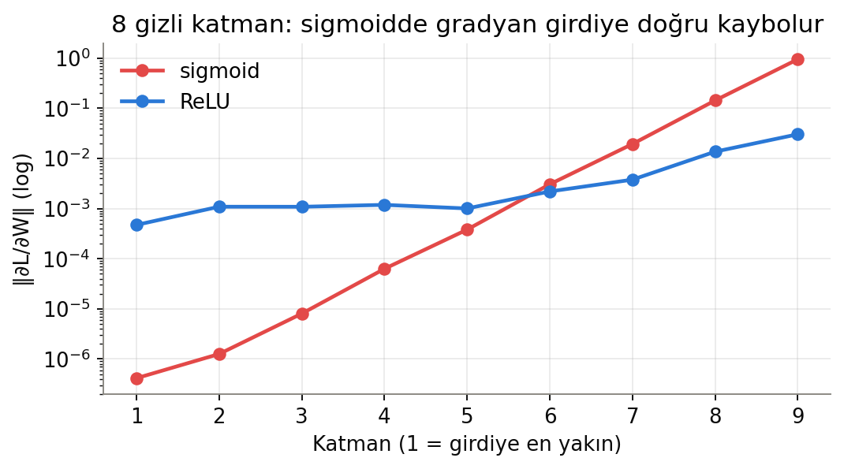
Kaybolan gradyanı ölçmek
9. haftadaki gözlemin sayısal kanıtı. Diğer çözümler: batch normalization, artık bağlantılar (ResNet) — 11-12. hafta.
8 gizli katman: sigmoidde ‖∂L/∂W‖ girdiye doğru 10⁻⁴'e iner; ReLU'da sabit kalır
Yapay Zekâ Temelleri — Hafta 10
17

Slide 18
Sınıf içi sorular / Ödev 5
σ + MSE için ∂L/∂w; neden σ + log-loss'tan kötü?
Kapalı ReLU nöronuna gradyan gelir mi?
1000 örnek, batch 100, 20 epoch: adım?
η ×10 → NaN: ne oldu?
zero_grad silinirse?
Ödev 5: NumPy 2-8-1 geri yayılım + motor verisi; autograd ile eşleşme; η × optimizer ızgarası; batch etkisi; erken durdurma
Gelecek hafta: derin öğrenme pratiği — MNIST, dropout, batch norm, erken durdurma
Yapay Zekâ Temelleri — Hafta 10
18

